Slide 1
Významné soli kyslíkatých kyselin

Slide 2
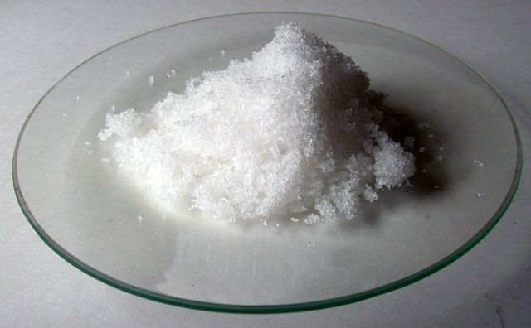
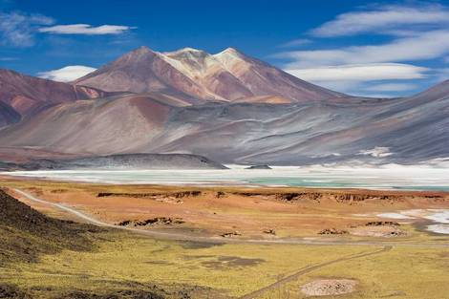
Dusičnan sodný NaNO₃
je znám pod názvem ledek sodný (chilský ledek)
snadno rozpustný ve vodě
v přírodě se vyskytuje v podobě nerostu nitronatritu
Využití: - průmyslové dusíkaté hnojivo (více než 90% je vyrobeno synteticky) - výroba buničiny, plastů a umělých vláken - jako E 251 je používán při konzervaci masných výrobků

Slide 3
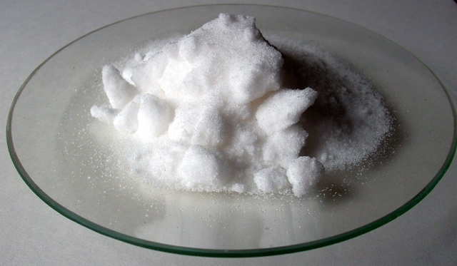
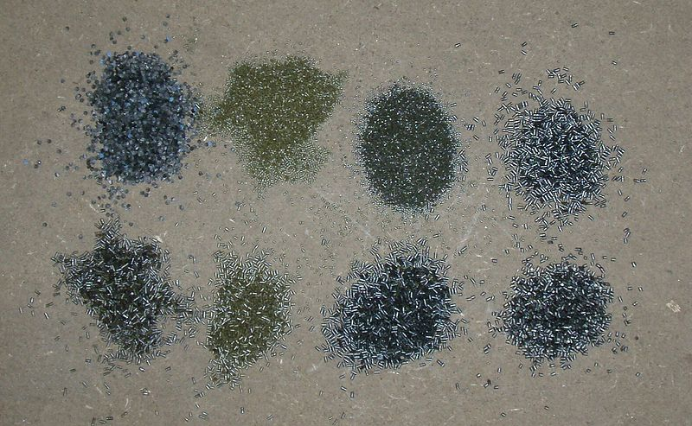
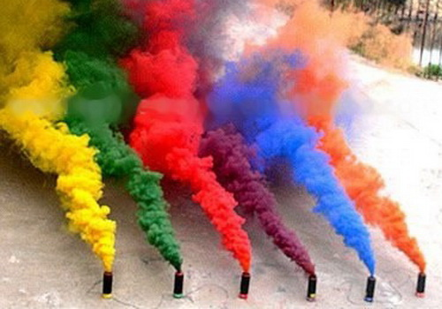
Dusičnan draselný KNO₃
lidově znám jako ledek draselný
tvoří bílé krystalky nebo prášek
silné oxidační činidlo
Využití: - dusíkaté hnojivo - výroba hydroxidu draselného - jako E 252 je konzervantem masných výrobků a sýrů - součást pyrotechnických výrobků
střelný prach dýmovnice

Slide 4
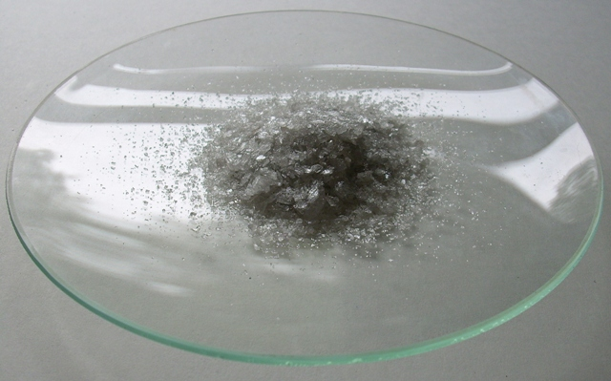
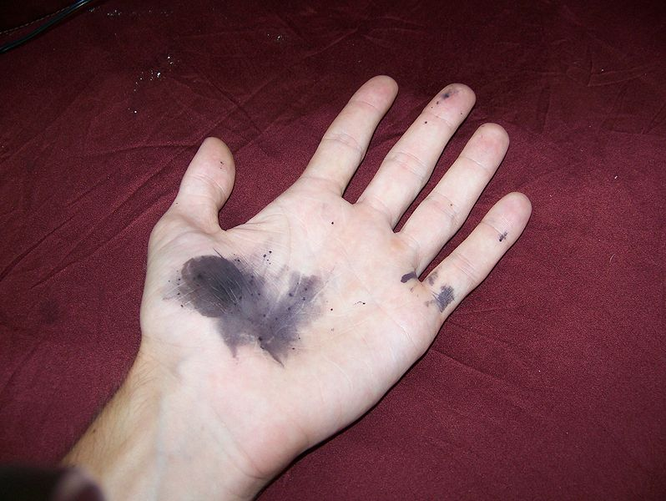
Dusičnan stříbrný AgNO₃
stříbrná krystalická sůl
má korozní schopnosti
na oblečení či kůži zanechává těžko odstranitelné skvrny
Využití: - přísada fotografických filmů - výroba některých třaskavin - k pokovování v elektrotechnice - v lékařství (antiseptické účinky, chemické odstraňování bradavic)

Slide 5
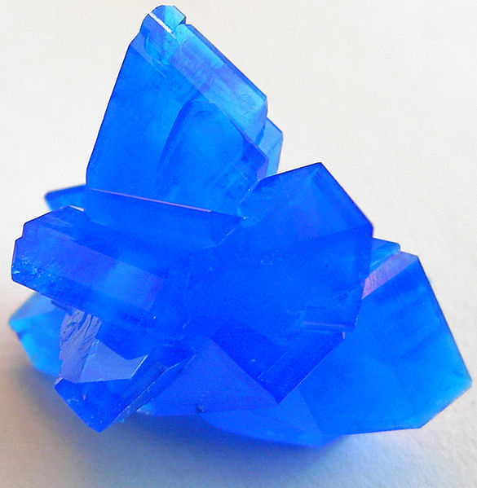
Síran měďnatý CuSO₄
nejběžnější sloučenina mědi
bezvodý, v podobě bílého prášku
pentahydrát síranu měďnatého = skalice modrá (CuSO₄ • 5 H₂O)
Využití: - výroba minerálních barev - poměďování předmětů - hubení škůdců rostlin - impregnace dřeva proti hnilobě - konzervování vycpanin - moření osiva - v lékařství (svíravý a dávicí prostředek)

Slide 6
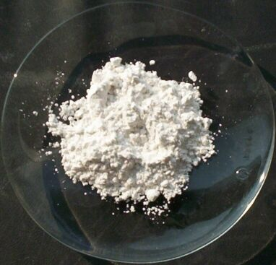
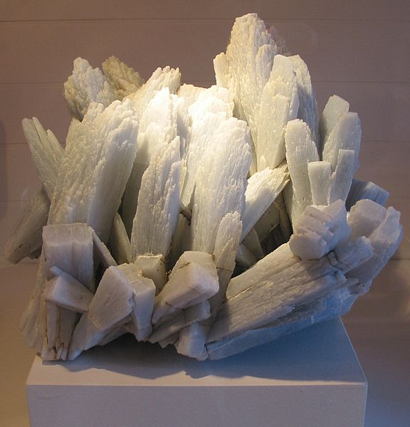
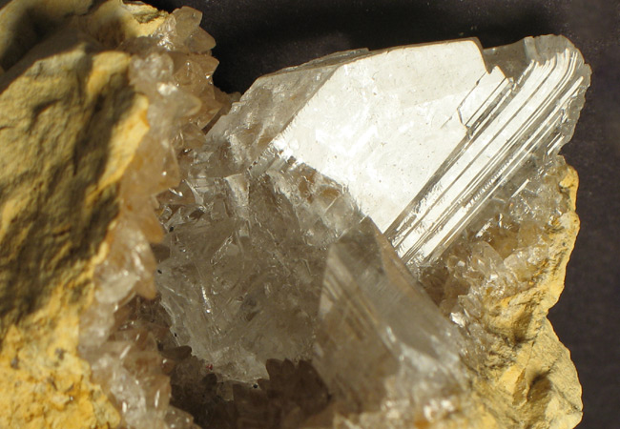
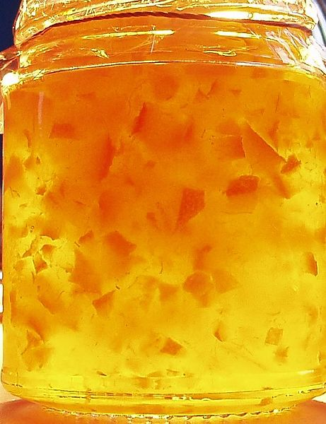
Síran vápenatý CaSO₄
v přírodě se vyskytuje jako nerost anhydrit a sádrovec (CaSO₄ • 2 H₂O)
hemihydrát síranu vápenatého (CaSO₄ • ½ H₂O) = sádra
Využití: - výroba sádry pro stavebnictví, štukatérství a sochařství - jako E 516 je emulgátorem kyselosti, plnidlem, látkou zlepšující a zpevňující těsto

Slide 7
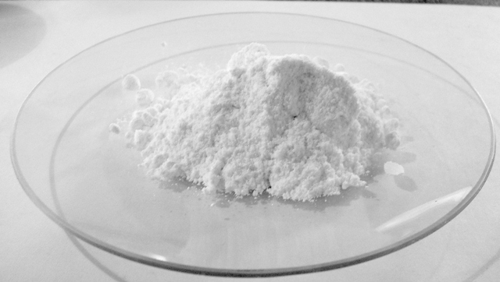
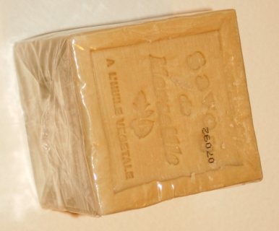
Uhličitan sodný Na₂CO₃
znám též jako soda nebo soda na praní
ve vodě snadno rozpustný za uvolnění tepla
Využití: - výroba skla a mýdla - změkčovadlo vody - prostředek pro vytvoření zásaditého prostředí

Slide 8
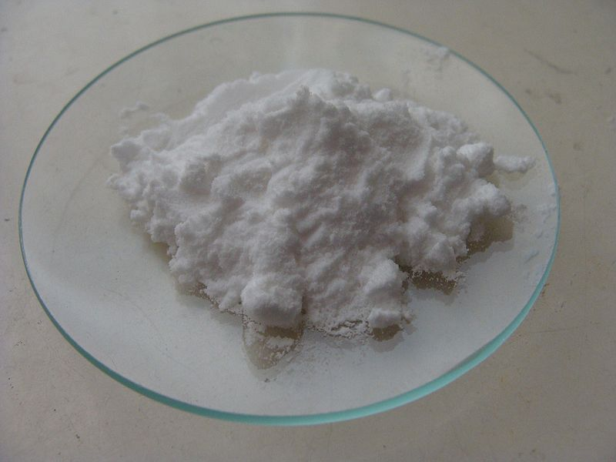
Hydrogenuhličitan sodný NaHCO₃
znám jako jedlá soda
bílý prášek se zásaditou chutí
Využití: - součást kypřicích prášků do pečiva - součást šumivých prášků do nápojů - bělení zubů - pohlcování nežádoucích pachů - náplň hasicích přístrojů

Slide 9
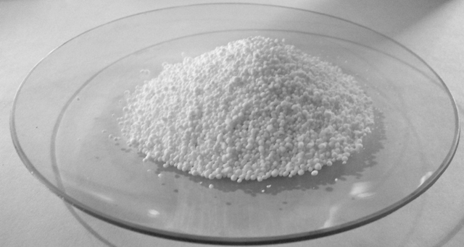
Uhličitan draselný K₂CO₃
starší název potaš
bílá silně hydroskopická sůl
Využití: - výroba skla - výroba mazlavých mýdel - v textilním a papírenském průmyslu - součást pracích prášků - umělé hnojivo v zemědělství

Slide 10
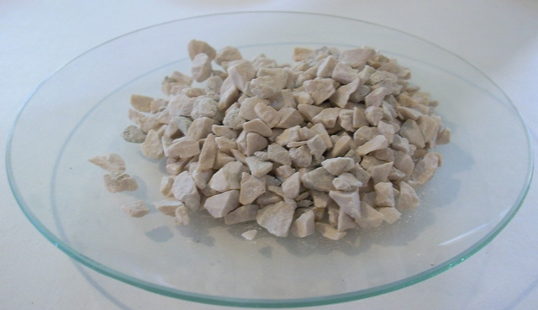
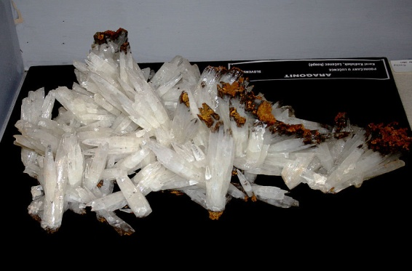
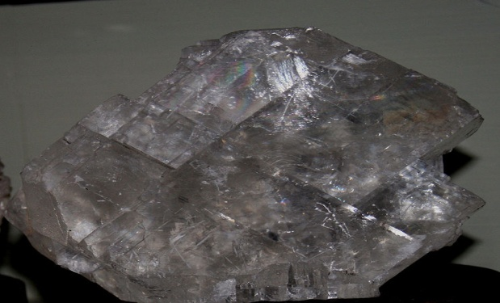
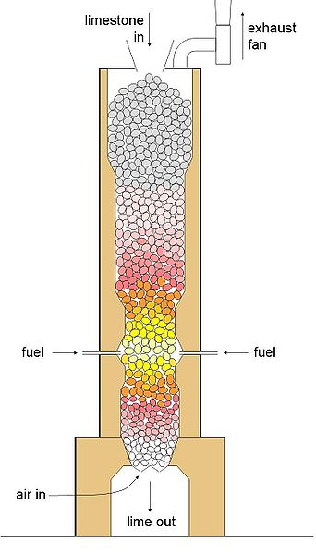
Uhličitan vápenatý CaCO₃
bílá krystalická látka
v přírodě se vyskytuje ve formě kalcitu a aragonitu
vzniká na stěnách nádob jako vodní kámen
Využití: - výroba páleného vápna - stavební a sochařský kámen - obkladový materiál (mramor) - přísada při výrobě cementu a železa - vápenaté hnojivo

Slide 11
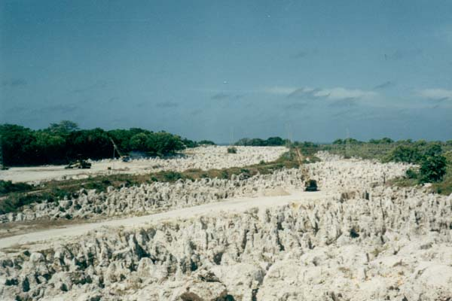
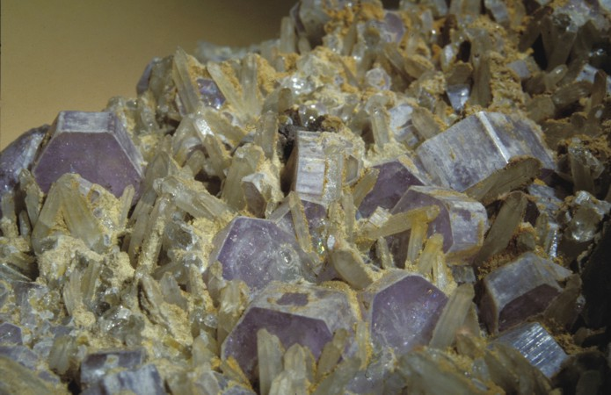
Fosforečnan vápenatý Ca₃(PO₄)₂
součást nerostů fosforitu a apatitu
vyskytuje se také v kostech a zubech
tvoří bílé krystalky nebo prášek
ve vodě je nerozpustný
Využití: - výroba fosfátových průmyslových hnojiv - výroba fosforu a jeho sloučenin - jako E 341 je přídatnou látkou v potravinách

Slide 12
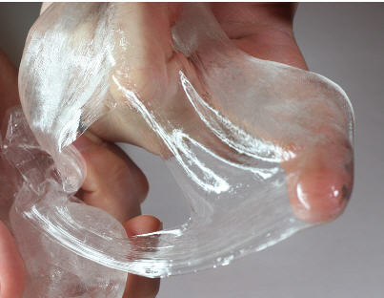
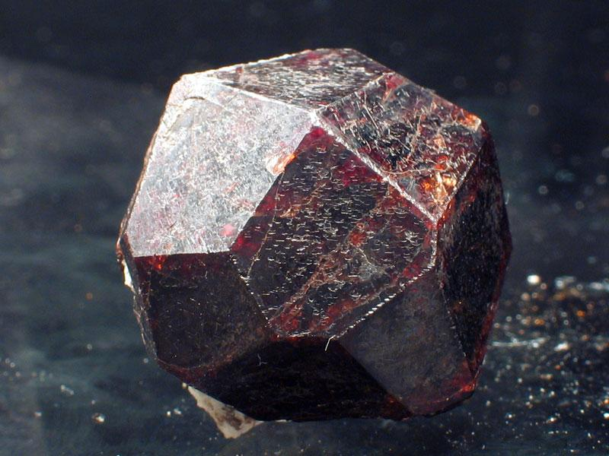
Křemičitany - většinou složité látky
jiný název – silikáty
ve vodě vesměs nerozpustné (až na křemičitan sodný a draselný)
vodní sklo
jsou horninotvorné (živce, slídy)
nejrozšířenější látky v zemské kůře
Využití: - výroba stavebních materiálů - výroba keramiky - výroba šperků (granáty)

Slide 13
Shrnutí Doplňte text
Dusičnan sodný je známý pod názvem ……… ………, využívá se zejména jako ……… ……… . Dalším běžně používaným ……… hnojivem je ……… ………, který je pro své oxidační schopnosti součástí ……… ……… a ……… . Dusičnan stříbrný zanechává na kůži ……… ………, využívá se k ……… v elektrotechnice. Pentahydrát síranu měďnatého je nazýván ……… ………, využívá se např. k ……… ……… proti hnilobě. Síran vápenatý se v přírodě vyskytuje v podobě nerostu ……… . Soda na praní je chemicky ……… ……… . Součástí kypřicích prášků je ……… ……… . Uhličitan draselný je znám pod názvem ……… . Uhličitan vápenatý se vyskytuje v přírodě ve formě ……… a ………, využívá se především k výrobě ……… ……… . Součástí nerostu apatitu je ……… ………, vyskytuje se také v ……… a ……… . Křemičitany se nazývají též ………, jsou to ……… látky v ……… ……… . Ve šperkařství se využívají např. červené ……… .

Slide 14
Řešení shrnutí
Dusičnan sodný je známý pod názvem ledek sodný (chilský ledek), využívá se zejména jako dusíkaté hnojivo. Dalším běžně používaným dusíkatým hnojivem je dusičnan draselný, který je pro své oxidační schopnosti součástí střelného prachu a dýmovnic. Dusičnan stříbrný zanechává na kůži tmavé skvrny, využívá se k pokovování v elektrotechnice. Pentahydrát síranu měďnatého je nazýván skalice modrá, využívá se např. k impregnaci dřeva proti hnilobě. Síran vápenatý se v přírodě vyskytuje v podobě nerostu sádrovce (anhydritu). Soda na praní je chemicky uhličitan sodný. Součástí kypřicích prášků je hydrogenuhličitan sodný. Uhličitan draselný je znám pod názvem potaš. Uhličitan vápenatý se vyskytuje v přírodě ve formě kalcitu a aragonitu, využívá se především k výrobě páleného vápna. Součástí nerostu apatitu je fosforečnan vápenatý, vyskytuje se také v zubech a kostech. Křemičitany se nazývají též silikáty, jsou to nejrozšířenější látky v zemské kůře. Ve šperkařství se využívají např. červené granáty.

Slide 15
Zdroje
http://wapedia.mobi/thumb/94cd509/cs/fixed/470/313/Miscanti_Lagoon_near_San_Pedro_de_Atacama_Chile_Luca_Galuzzi_2006.jpg?format=jpg
http://upload.wikimedia.org/wikipedia/commons/thumb/a/ad/Hazard_O.svg/500px-Hazard_O.svg.png
http://upload.wikimedia.org/wikipedia/commons/thumb/e/ed/Hazard_X.svg/500px-Hazard_X.svg.png
http://upload.wikimedia.org/wikipedia/commons/a/a8/Dusi%C4%8Dnan_sodn%C3%BD.JPG
http://upload.wikimedia.org/wikipedia/commons/8/8c/Dusi%C4%8Dnan_draseln%C3%BD.JPG
http://upload.wikimedia.org/wikipedia/commons/thumb/1/1e/Powder_Samples.jpg/800px-Powder_Samples.jpg
http://www.ohnostroje-zvonek.cz/_files/7407/barevn%C3%A9%20d%C3%BDmovnice.jpg
http://upload.wikimedia.org/wikipedia/commons/7/7f/Dusi%C4%8Dnan_st%C5%99%C3%ADbrn%C3%BD.JPG
http://upload.wikimedia.org/wikipedia/commons/thumb/6/6a/Hazard_N.svg/500px-Hazard_N.svg.png
http://upload.wikimedia.org/wikipedia/commons/thumb/8/87/Hazard_C.svg/500px-Hazard_C.svg.png
http://upload.wikimedia.org/wikipedia/commons/thumb/0/06/Silver_nitrate_stains.jpg/798px-Silver_nitrate_stains.jpg
http://upload.wikimedia.org/wikipedia/commons/thumb/d/d8/Copper_sulfate.jpg/585px-Copper_sulfate.jpg
http://upload.wikimedia.org/wikipedia/commons/a/a7/Calcium_sulfate_hemihydrate.jpg
http://upload.wikimedia.org/wikipedia/commons/f/f9/Gips_3_Maroko.jpg
http://upload.wikimedia.org/wikipedia/commons/thumb/d/dd/Anhydrite_HMNH1.jpg/576px-Anhydrite_HMNH1.jpg
http://upload.wikimedia.org/wikipedia/commons/thumb/0/09/Sevilleorangemarmalade.jpg/461px-Sevilleorangemarmalade.jpg
http://upload.wikimedia.org/wikipedia/commons/0/03/Uhli%C4%8Ditan_sodn%C3%BD.JPG
http://upload.wikimedia.org/wikipedia/commons/3/39/Savon_de_Marseille.jpg
http://upload.wikimedia.org/wikipedia/commons/thumb/2/2f/Sodium_bicarbonate_CN.JPG/800px-Sodium_bicarbonate_CN.JPG
http://upload.wikimedia.org/wikipedia/commons/1/19/Uhli%C4%8Ditan_draseln%C3%BD.JPG
http://upload.wikimedia.org/wikipedia/commons/7/77/Uhli%C4%8Ditan_v%C3%A1penat%C3%BD.JPG
http://upload.wikimedia.org/wikipedia/commons/thumb/a/a3/Calcit_2.jpg/742px-Calcit_2.jpg
http://upload.wikimedia.org/wikipedia/commons/thumb/5/50/Aragonit_1.jpg/800px-Aragonit_1.jpg
http://upload.wikimedia.org/wikipedia/commons/thumb/4/47/LDLimeShaftKilnBasic.jpg/342px-LDLimeShaftKilnBasic.jpg
http://nd05.jxs.cz/967/272/a6b1decdd9_86991541_o2.jpg
http://upload.wikimedia.org/wikipedia/commons/2/20/Nauru-phosphatefields.jpg
http://www.bg.all.biz/img/bg/catalog/58085.jpeg
http://upload.wikimedia.org/wikipedia/commons/0/01/Granat%2C_Madagaskar.JPG

